Slide 1
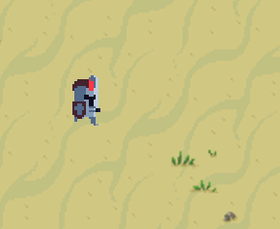
Атака замка: кликер
Автор Ионов Алексей

Slide 2


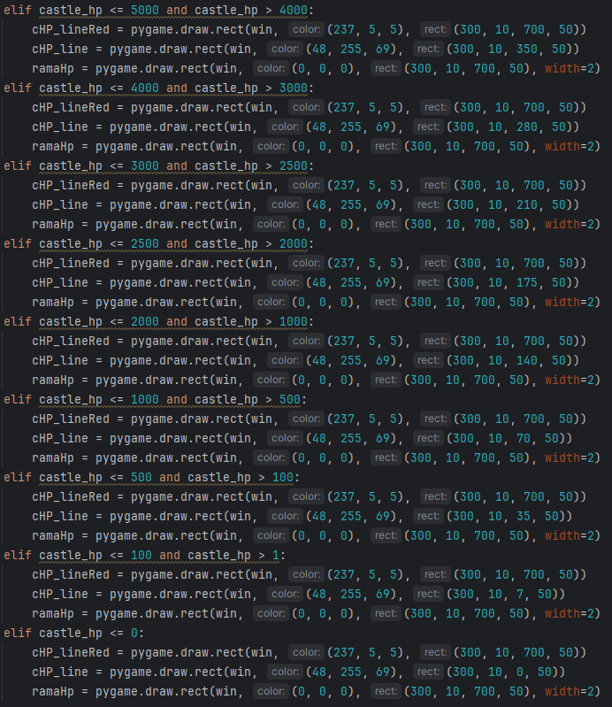
Цель проэкта
Цель проекта создать игру пользуясь знаниями о программировании которые я получил в ходе обучения

Slide 3
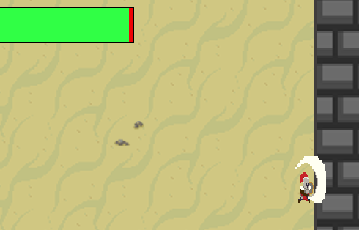
Геймплей (Игровой процесс)
Для начала вам нужно назвать свою атаку, тогда вы начнете игру.
Когда вы начнете игру запустится таймер и вам нужно будет кликать на три разные кнопки.
Если вы нажмете на самую первую кнопку то появится самый первый и слабый рыцарь – Обычный
Если нажмете на вторую появится рыцарь посильнее – Темный рыцарь
На самой нижней кнопке появляется самый сильный рыцарь – Герой
Чем ниже кнопка рыцаря тем больше кликов на него надо
Вы победите когда полоска жизней у замка закончится

Slide 4
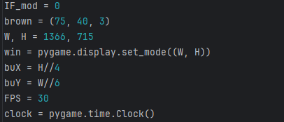
План разработки игры
Импортируем библиотеки
Создаем переменные
Добавляем музыку

Slide 5
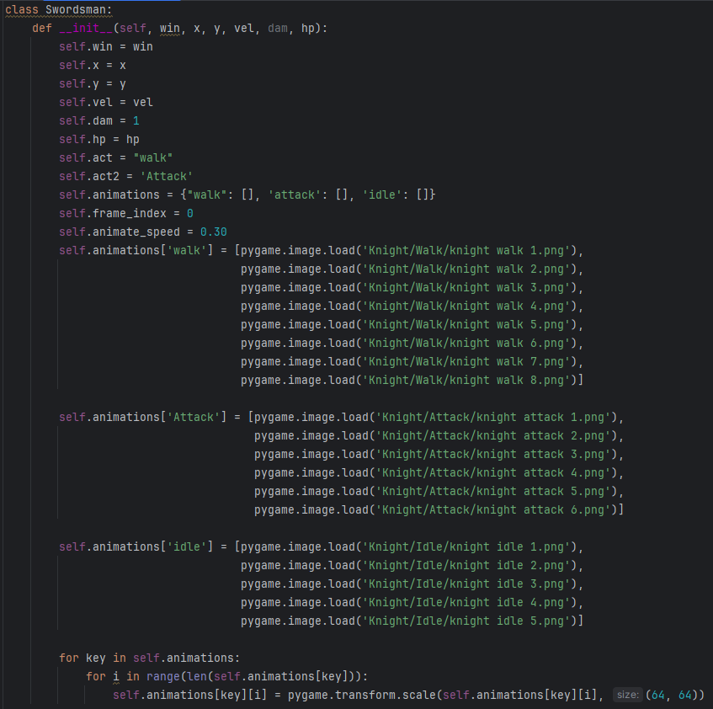

План разработки игры
Создадим классы: Swordsman, Dark_knight, Hero

Slide 6

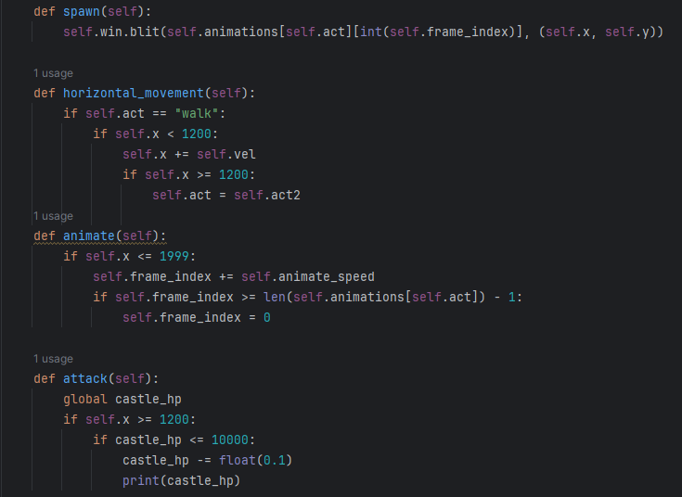
План разработки игры
Дадим рыцарям в классах действия: спавн (появление), атака и движение вперед.
Создадим списки нашим классам и счетчики для них.

Slide 7
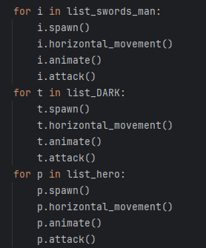
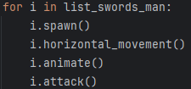
План разработки игры
Создадим бесконечный цикл while:
Добавим фон:
Создадим замок и небольшую тень:
Заполним списки действиями:
Нарисуем кнопки с помощью pygame.draw.rect, я сделал кнопки коричневыми:)

Slide 8
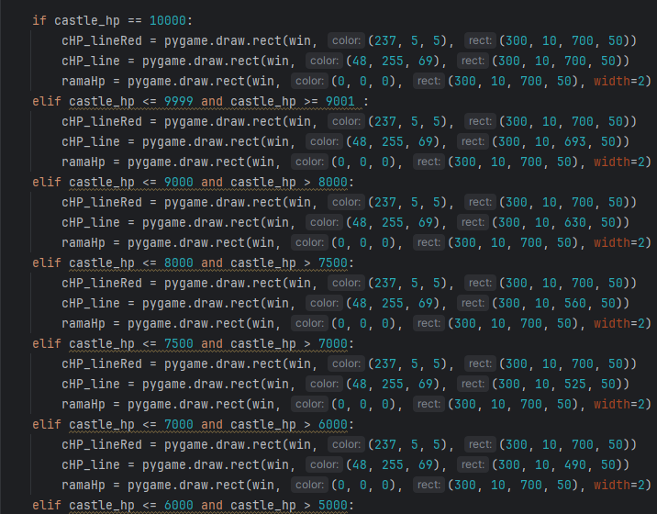
План разработки игры
Создадим полоску жизни для замка:

Slide 9

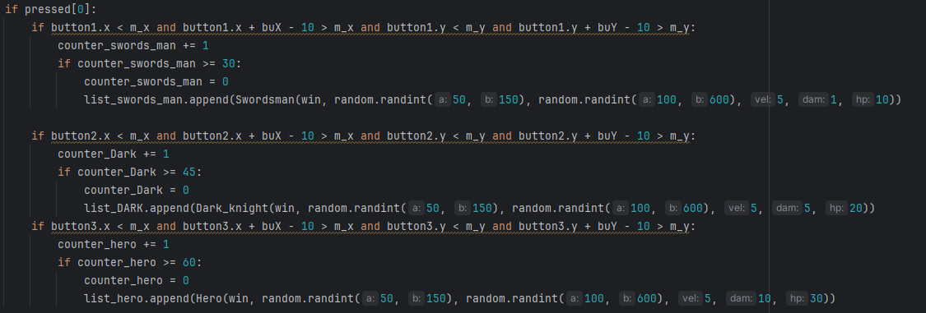
План разработки игры
Напишем код который будет отслеживать мышку и клик с помощью мышки. Я использовал переменные что бы в дальнейшем использовать их:
Создадим систему нажатия на кнопки:

Slide 10
План разработки игры
Теперь сделаем так что бы мой экран обновлялся и все действия работали:
Обозначим FPS:
План окончен

Slide 11
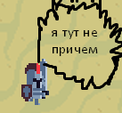
Баги
Когда рыцари атакуют они уменьшаются в размерах
Что бы заспавнить одного и того же рыцаря нужно тыкнуть разное количество раз.
Рыцари сносят немного больше урона чем должны.
Максимальное разрешение экрана 1366 х 715

Slide 12
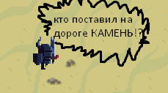
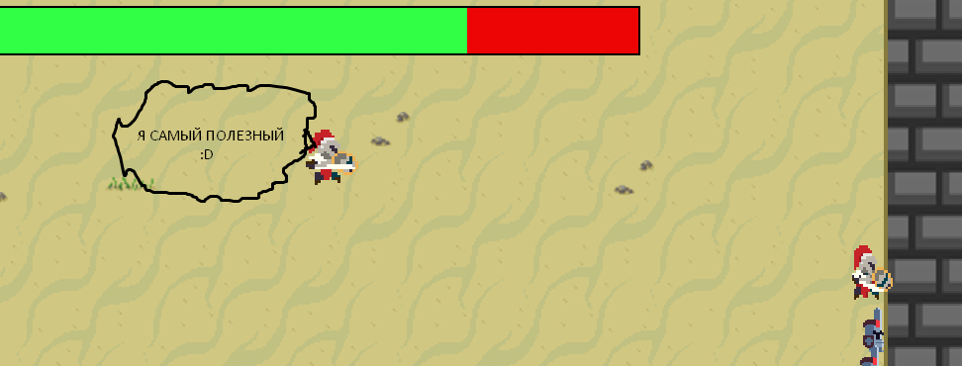
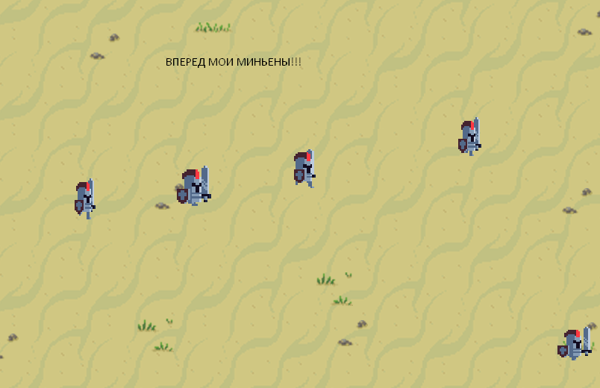
Конец
Весь код я показать не смогу так как он слишком огромный.
Но могу показать разные скриншоты из игры

Slide 13
